Slide 1
Передумови та наслідки впровадження формули індексації ціни на газ у ProZorro Остап Кучьма та Олексій Грибановський

Slide 2
План презентації
Додаткові угоди у ProZorro та у закупівлях газу
Як Україна закуповує природний газ
Вплив ціни на NCG на ціну газу у ProZorro
Потенційна економія від формульного ціноутворення

Slide 3
Додаткові угоди на ринку закупівель природного газу
Підставою для цього стає ч. 4 ст. 36 ЗУ “Про публічні закупівлі”
При закупівлях газу додаткові угоди до основних договорів підписуються
у 10 разів частіше,
ніж в середньому за всіма типами закупівель
Середня кількість додугод до основного договору:
1,8
газ
0,17
загалом
На основі даних усіх договорів, укладених в період із серпня 2017 до серпня 2018, та додугод до них

Slide 4
Причини великої кількості додугод
1. Компенсація демпінгування на відкритих торгах (нечесна конкуренція)
2. Використання постачальником зростання його переговорної сили із початком опалювального сезону (бажання та можливість заробити більше)
3. Об’єктивні ринкові фактори (зміна ринкових цін, коливання курсу валюти, регуляторні зміни, тощо)

Slide 5
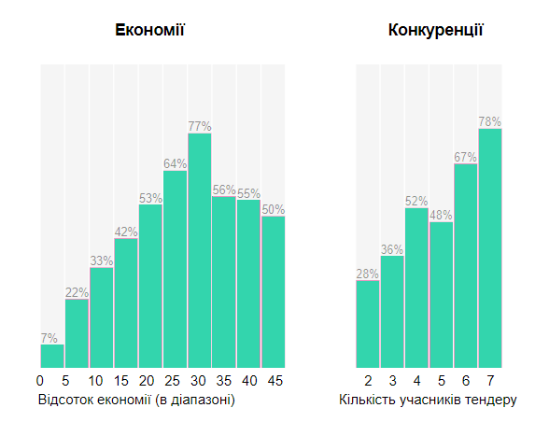
Зв’язок додаткової угоди
78%
77%
28%
7%

Slide 6
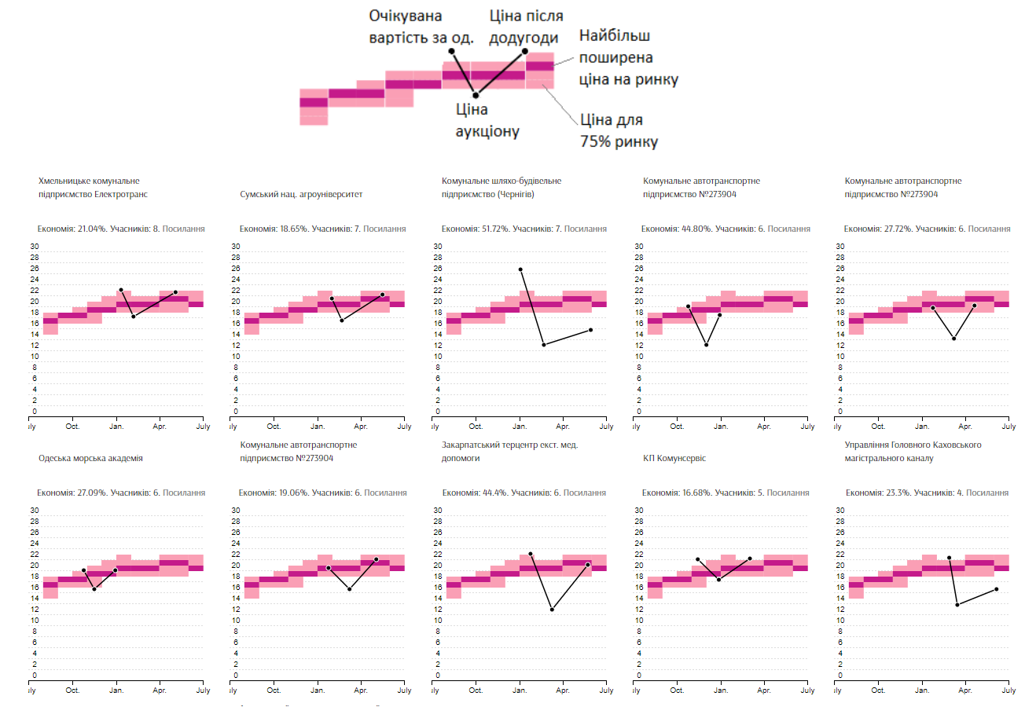
Підтвердження попереднього слайду…

Slide 7
Міжнародний контекст: звідки бере газ Україна
Починаючи з 2016 р., ринки ЄС є єдиним джерелом імпортного газу для України.
За даними PwC, лише у 2017 році обсяги імпортних поставок склали 14,1 млрд м³, що складає 44% від загального споживання.
У цьому ж році 47% від усього спожитого в Україні природного газу закуповувалося на вільному ринку. Такий показник досягається насамперед за рахунок закупівель промислових споживачів, які у 2017 спожили 9 млрд м³ газу або 28% від загального обсягу.
На оптовому ринку природного газу діє близько 400 економічних агентів, серед яких 67 імпортерів, в тому числі ряд провідних європейських трейдерів.

Slide 8
Міжнародний контекст: звідки бере газ Україна
Європейський газ надходить до України через три основні точки: Будінце (Словаччина), Берегдароц (Угорщина) та Германовичі (Польща), при чому словацький пункт з’єднання забезпечує близько 70% всього імпорту.
Найбільшим імпортером залишається НАК «Нафтогаз», хоча у 2015-2017 рр. його частка скоротилася із 94% до 62%. Серед найбільших постачальників дві німецькі компанії (RWE та UNIPER), дві швейцарські (Axpo та DXT) та французький ENGIE. Крім того, «Нафтогаз» є постачальником останньої надії для побутових споживачів, що посилює його роль у формуванні ціни на внутрішньому ринку.

Slide 9
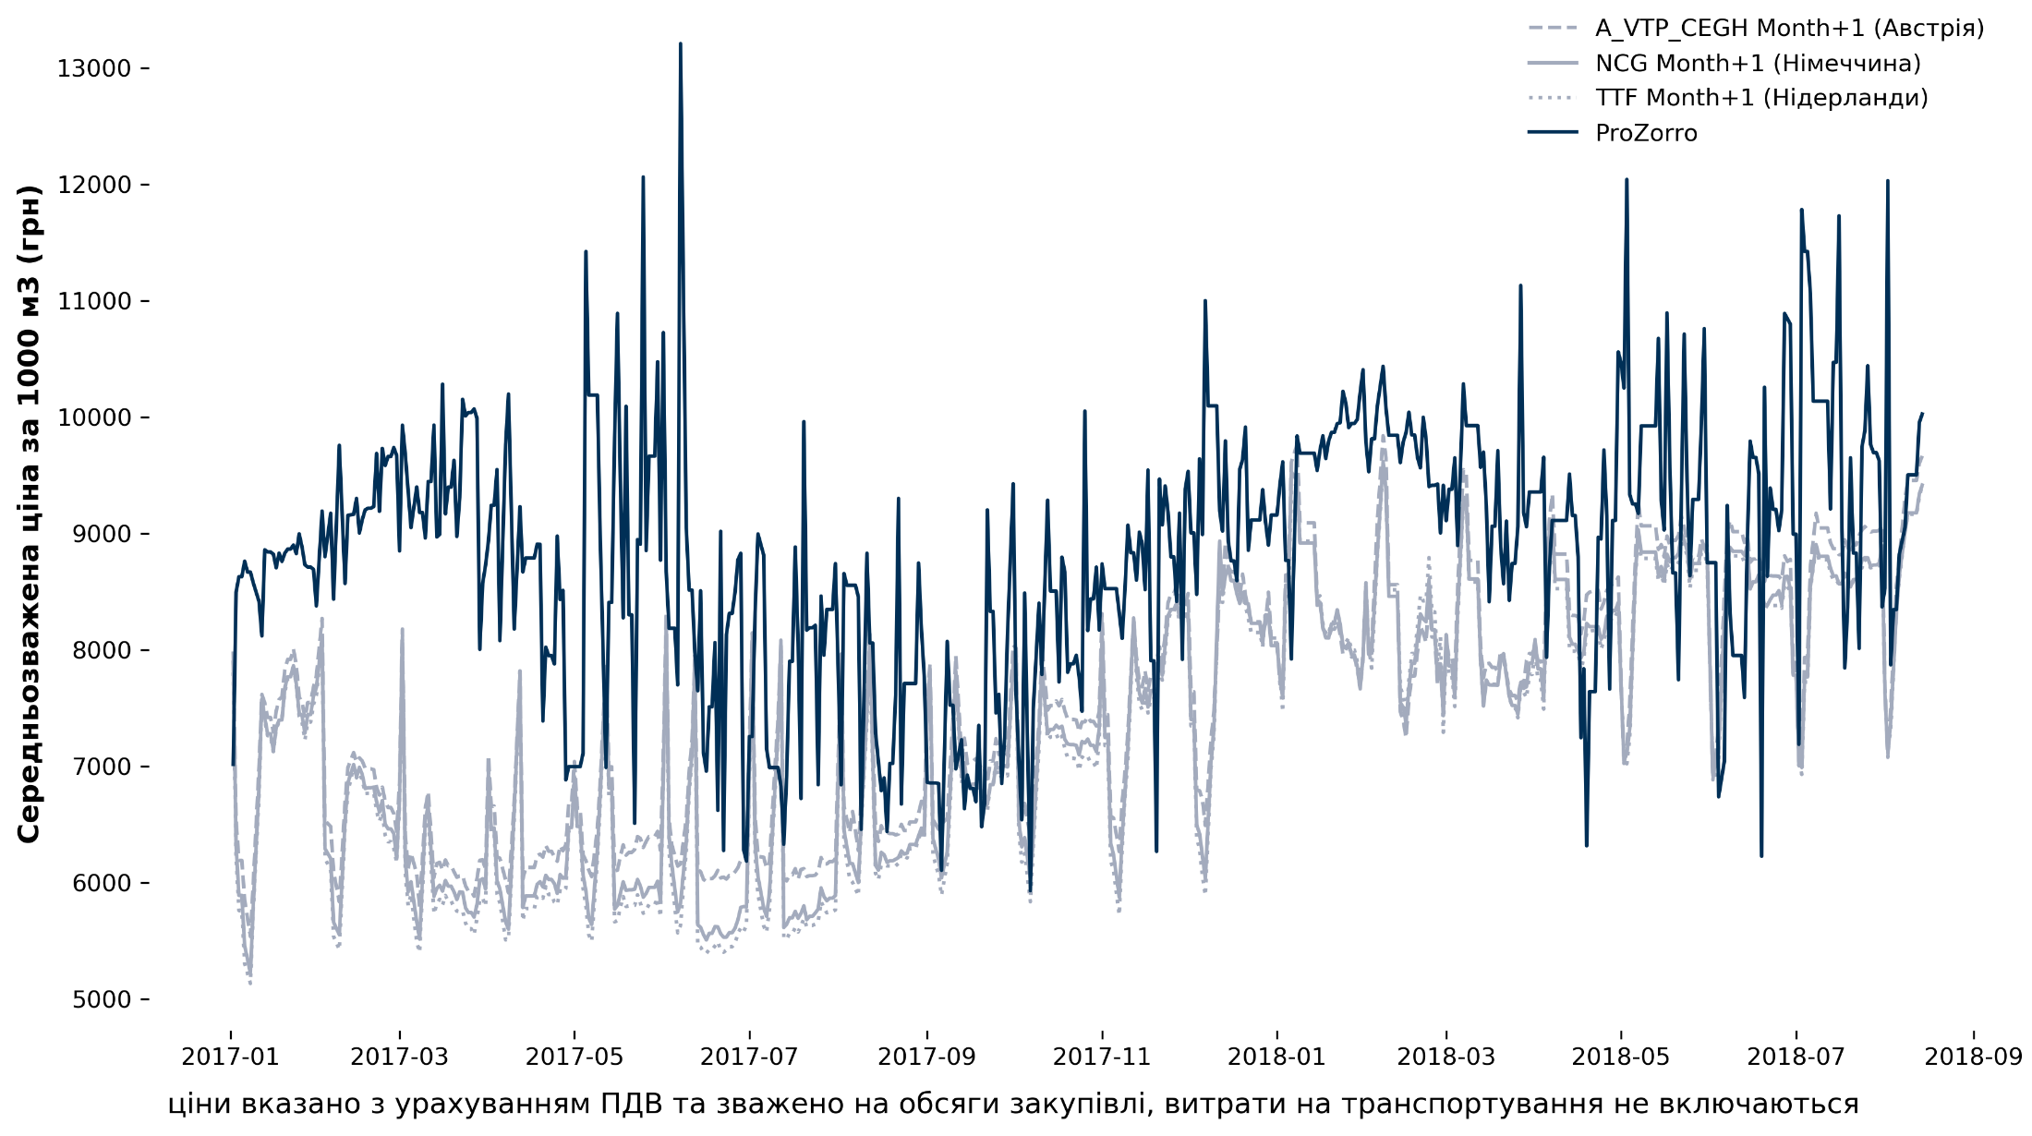
Ціни на газ на основних європейських хабах порівняно із ProZorro

Slide 10
Потижневе зростання ціни на газ ПроЗорро та NCG
Джерело: Дані Прозорро, Pegas (https://www.powernext.com/futures-market-data)

Slide 11
Кореляція із цінами ПроЗорро залежно від лагу ціни NCG Month+1

Slide 12
Модель зв’язку цін на NCG та Прозорро
$$P_{fin}−T_{fin}=−50.79+0.63\left(P_{NCG lag 7}−T_{NCG lag 7}\right)+0.41\left(P_{res}−T_{res}\right)$$
$$R^{2}=0.682$$
$P_{fin}$ – остаточна ціна газу (ціна за договором) ProZorro
$P_{NCG lag 7}$ – ціна газу NCG Month+1 із лагом у 7 тижнів
$P_{res}$ – очікувана (резервна) ціна газу ProZorro
$T_{fin}$– тренд зростання середньозваженої остаточної ціни (ціни за договором) ProZorro
$T_{NCG}$– тренд зростання середньозваженої ціни NCG Month+1
$T_{res}$– тренд зростання середньозваженої очікуваної (резервної) ціни ProZorro

Slide 13
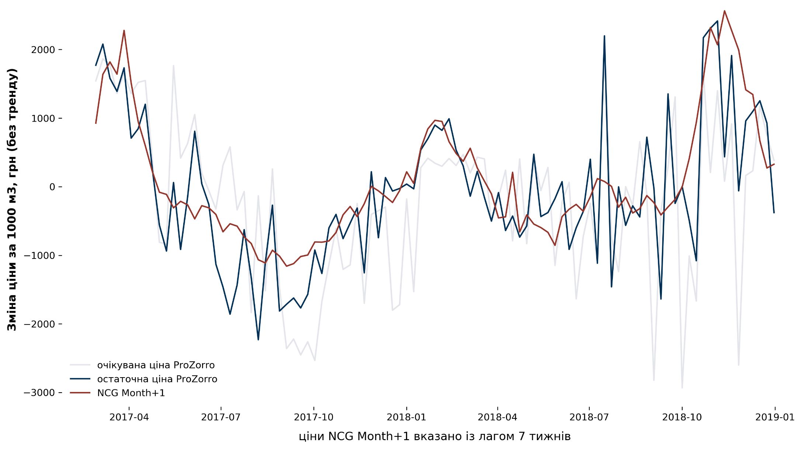
Модель зв’язку цін на NCG та Прозорро

Slide 14
Формула індексації ціни
індекс зміни курсу гривні
індекс зміни ціни на міжнародній біржі (NCG)
CP = РCP x Kc / Kb + (Avg NCG - NCG bas) x CV x VAT x Kc x 0,95 + (Avg UEEx - UEEx bas) x 0,05
CP - уточнена ціна за 1000 м3 газу
PCP - попередня ціна за 1000 м3 газу
Kc – середній курс гривні щодо євро протягом 5 днів до дня уточнення ціни
Kb - курс гривні щодо євро в день встановлення попередньої ціни
Avg NCG - середнє арифметичне щоденних котирувань NCG Month+1 протягом 20 днів до дня уточнення ціни, євро за МВт-год
NCG bas – котирування NCG Month+1 в день встановлення попередньої ціни, євро за МВт-год
CV - теплотворність газу у МВт-год/тис. м3
VAT – податок на додану вартість (коефіцієнт 1,2)
Avg UEEx – середньозважена ціна на газ УЕБ на день уточнення ціни
UEEx bas - середньозважена ціна на газ УЕБ на день попередньої ціни
індекс зміни ціни на українській біржі (УЕБ)

Slide 15
Інтерактивний сервіс індексації ціни
https://cep.kse.ua/gaz/

Slide 16
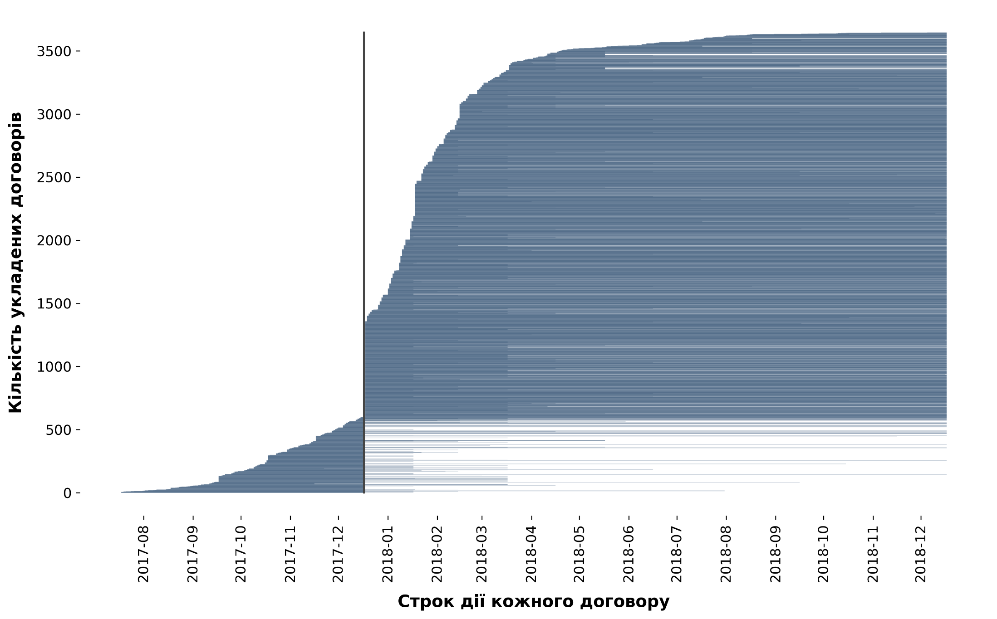
Вибір договорів для аналізу

Slide 17
Помісячне зростання середньої ціни на закупівлю газу

Slide 18
Помісячна економія за умови застосування формули індексації

Slide 19
Потенційна економія
120,25
млн. грн
Опрацьовано договори на закупівлю природного газу на суму більше 1 млн грн у період із серпня 2017 до серпня 2018, до яких було внесено зміни, із врахуванням усіх додугод, укладених до 31.12.2018 включно

Slide 20
Наслідки індексації
реальна економія: обмеження можливостей спекулятивного підвищення ціни за додугодами;
справедлива конкуренція: ліквідація стимулів для демпінгу на етапі торгів

Slide 21
Скрипти для відтворення моделі формульного ціноутворення
Отримання даних та документів із ProZorro (00_addcontr_get_data )
Розвідувальний (exploratory) аналіз та формування датасету для подальшої роботи (01_addcontr_explore)
Формування витягів для студентів та волонтерів (02_addcontr_distribute)
Перевірка та агрегація доповнених витягів (03_addcontr_aggregate_data)
Проведення розрахунків (04_addcontr_count_savings)
Створення візуалізацій (05_addcontr_describe_output)
https://github.com/cep-kse/natural_gas_formula

Slide 22
Нові зміни (проект змін до Закону, ст. 41)
http://w1.c1.rada.gov.ua/pls/zweb2/webproc4_1?pf3511=66307
2
збільшення ціни за одиницю товару до 10 відсотків пропорційно збільшенню ціни такого товару на ринку у разі коливання ціни такого товару на ринку за умови, що така зміна не призведе до збільшення суми, визначеної в договорі про закупівлю – не частіше ніж один раз на 90 днів з моменту підписання договору про закупівлю. Обмеження щодо строків зміни ціни за одиницю товару не застосовується у випадках зміни умов договору про закупівлю бензину та дизельного пального;
7
зміни встановленого згідно із законодавством органами державної статистики індексу споживчих цін, зміни курсу іноземної валюти, зміни біржових котирувань або показників Platts, ARGUS регульованих цін (тарифів) і нормативів, які застосовуються в договорі про закупівлю, у разі встановлення в договорі про закупівлю порядку зміни ціни;

